Slide 1






JUMP TO MOON
영화 예약 프로젝트
ERP 대비 팀 프로젝트

Slide 2

목차
개요
로드맵
개선방안
팀 소개
쿼리 메서드
마치며
시나리오(사용자,관리자)
자바 메서드
ERD 소개
UI

Slide 3


개요
ERP 대비 팀 단위 협업 프로젝트 실시함으로써
협동 실력 LEVEL UP
DB를 이용한 영화 예매 시스템
실제 사용 시스템 구상하여 실무 경험 간접 체험
협업 팀워크 강화
자바 - DB 사용 역량 강화
목차 페이지로 돌아가기

Slide 4
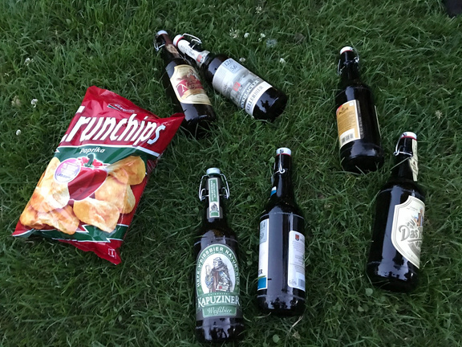




팀 소개
JUMP TO MOON
목차 페이지로 돌아가기

Slide 5
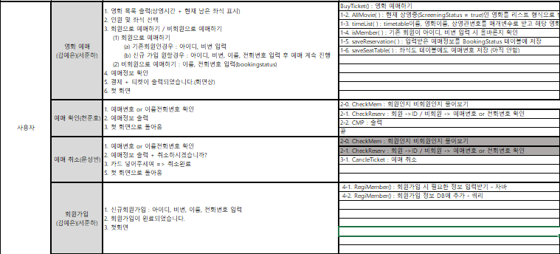
시나리오
사용자
Govern Message
목차 페이지로 돌아가기

Slide 6
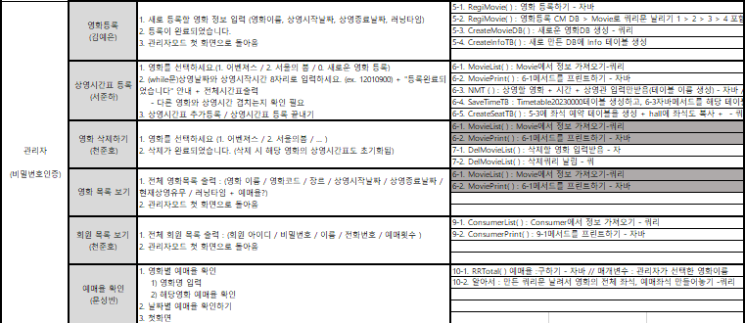
시나리오
관리자
Govern Message
목차 페이지로 돌아가기

Slide 7
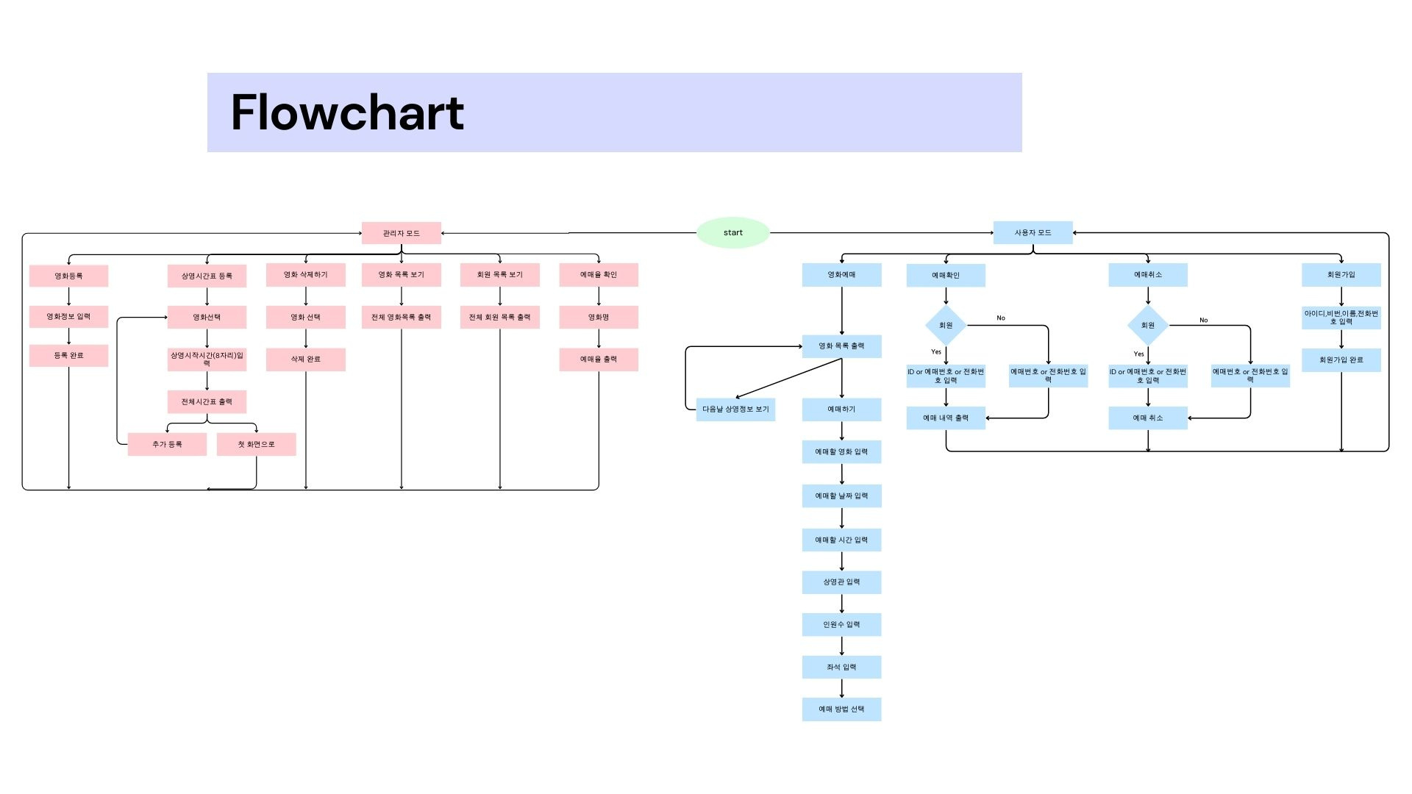
ERD
Govern Message

Slide 8
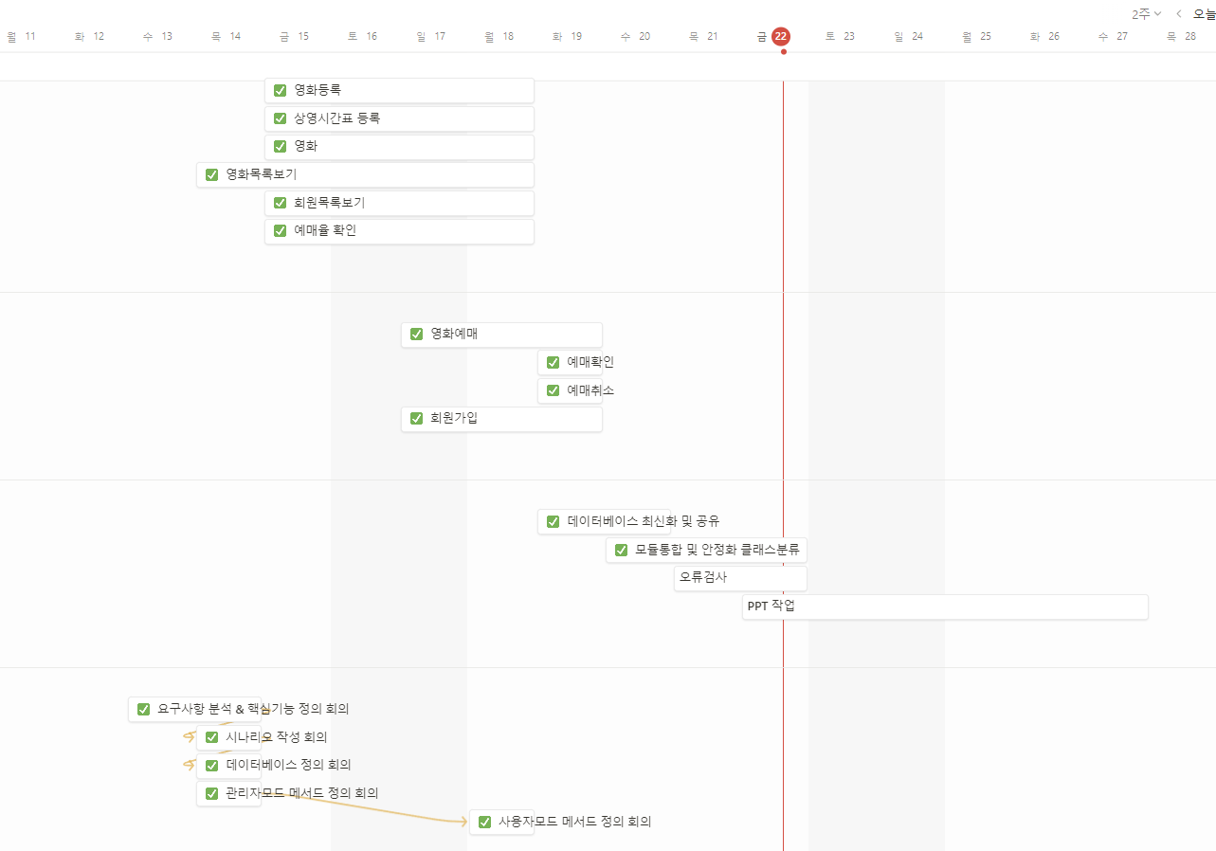
로드맵
Govern Message
관리자 모드
사용자 모드
추가 작업
회의

Slide 9
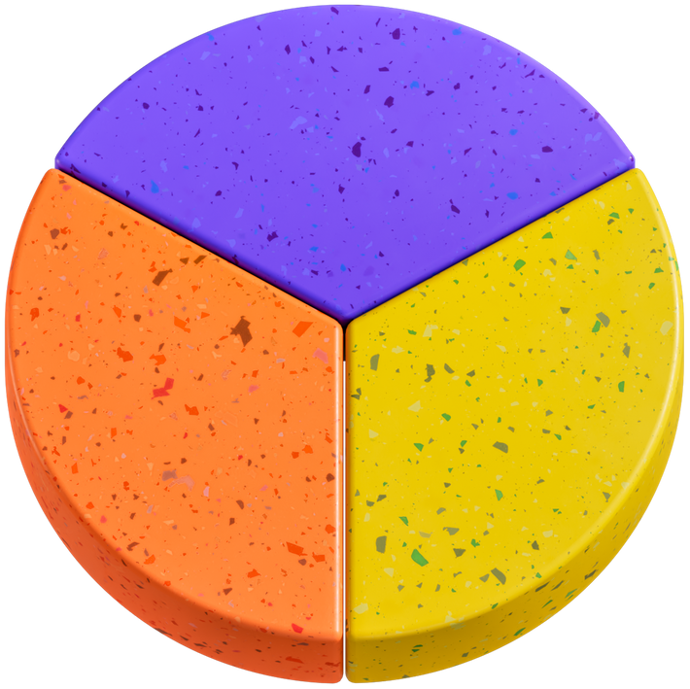
회사 이름을 추가하세요
소스 코드
다음 페이지의 내용에 대한 설명을 입력하세요.
목차 페이지로 돌아가기

Slide 10
쿼리 메소드
Govern Message

Slide 11
자바 메소드
Govern Message

Slide 12
개선방안
문제점
해결책
1123
123123
123213
1123
123123
123213

